Slide 1
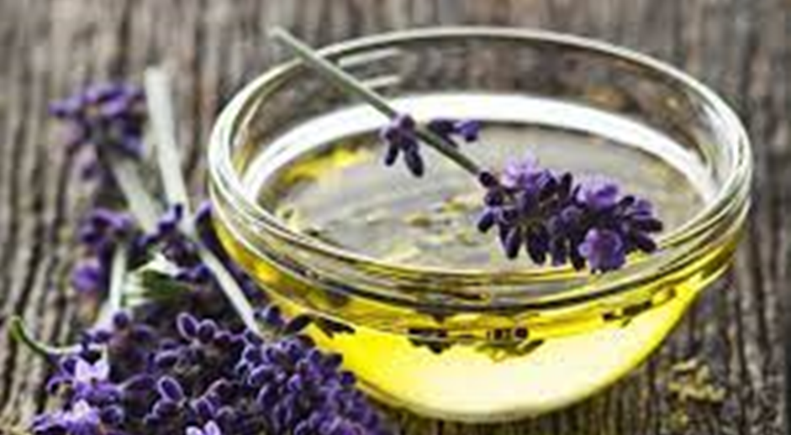
ОБГРУНТУВАННЯ КОМПЛЕКСУ ЛРС ПРИ СТВОРЕННІ М҆ЯКОЇ ЛІКАРЬКОЇ ФОРМИ ДЛЯ ЛІКУВАННЯ ОПІКІВ
Національній фармацевтичній університет
Кафедра аптечної технології ліків
Мала О.Д., Ковальова Т. М.
ВСТУП
МАТЕРІАЛИ ТА МЕТОДИ
Екстракт центели азійської використовують для запобігання келоїдів та загоєння виразок. Виявляє протизапальні властивості, сприяє зменшенню болю та набряку, прискорює процеси загоювання шкіри, стимулює відновлення пошкоджених тканин, має антисептичні властивості, які сприяють знешкодженню бактерій та зменшує ризик розвитку інфекції.
Опіки — це ураження шкіри або інших тканин, спричинені контактом з джерелами тепла, іонізуючого випромінювання, хімічними речовинами або електричним струмом. Загоєння ран і виразок, зокрема після опіків, є важливою складовою процесу відновлення та збереження здоров'я шкіри. Крім того, приєднання умовно-патогенної мікрофлори до ранового процесу зумовлює розвиток гнійно-септичних ускладнень. У таких ситуаціях використання ранозагоювальних та антимікробних властивостей витягів з лікарської рослинної сировини є важливою допомогою на шляху до відновлення шкіри та зменшення болю.
Актуальність теми не лише в її практичному значенні в період військового стану, коли проблема консервативного лікування людей з опіковою травмою є особливо гострою, але й у великому арсеналі природних засобів, які можуть сприяти загоєнню опікових ран та виразок. Лікарські рослини мають природні цілющі властивості, які допомагають заспокоїти запалення, прискорити процес загоєння і підтримати загальне здоров'я шкіри.
Виконання даного дослідження проводилося шляхом аналізу широкого кола джерел з мережі Internet, інтернет-видань та бази наукової періодики PubMed. У даному дослідженні використані теоретичні методи дослідження – узагальнення та системний аналіз.
РЕЗУЛЬТАТИ ТА ОБГОВОРЕННЯ
ВИСНОВКИ
Найбільш ефективними групами лікарських засобів, застосовуваних при лікуванні опікових ран, є антибіотики та антисептики. Проте алопатична та народна медицина відводять значну роль у загоєнні ран та виразок після опіків засобам природного походження. Серед рослинних засобів нашу увагу привернули, на наш погляд, найбільш ефективні, які було вирішено використати при розробці м’якої лікарської форми.
Екстракти нагідок лікарських мають протизапальні та антисептичні властивості, усувають процес утворення набряку та почервоніння; сприяють знешкодженню бактерій і зменшенню ризику інфекційного ураження, прискоренню загоєння ран та відновленню тканин.
Ефірна олія чебрецю. Рослина має антисептичні властивості, тому може бути використана для обробки опікових ран, які супроводжуються інфекційною інвазією, інгібує ріст хвороботворних бактерій, які можуть потрапити в зону ураження і сприяти запаленню, має протизапальні властивості, зменшує біль в опіковій області.
Ефірні олія лаванди. Даний засіб здатний заспокоювати больові відчуття та зменшувати дискомфорт, усувати запалення тканин і набряк, виявляє антисептичні властивості, що сприяють зниженню ризику інфекційного ураження опікової рани.
Екстракт золототисячника має протизапальні властивості, сприяє загоєнню ран і відновленню пошкоджених тканин, знижує ризик інфекційного ураження опікової рани.
Проаналізовано інформаційні ресурси щодо лікарських рослин, які мають антисептичні, протизапальні та загоювальні властивості.
Обрано склад фітокомпозиції для розробки складу м’якої лікарської форми, призначеної для лікування опікових уражень шкіри.
Наступним етапом наших досліджень є виділення, дослідження активних фармацевтичних інгредієнтів з лікарської рослинної сировини та розробка оптимального складу м’якої лікарської форми
ВИСНОВКИ
ЛІТЕРАТУРА
Коваленко О. (2020). Сучасний підхід до лікування опіків. Інфузійна та хіміотерапія , (3.2), 147-148.
Лупак О., Клепач Г., Антоняк Г. Біологічно-активні властивості природної та культурної форм Matricaria recutita L. Human health: realities and prospects. Monographic series. Vol. 1.: Posvit, 2016. P. 59–65.
Експериментальне дослідження фітопрепаратів, які містять фенольні сполуки. І. М. Білай, А. О. Остапенко, М. П. Красько та ін, Науковий огляд. 2018. № 7 (50). С. 34–41.
Ларіонов, В. Б., Цісак, А. О., Еберле, Л. В. і С. С. Бєнєт. 2022. Адаптогенний вплив гелів з екстрактом Cetraria іslandica L. на регенеративні властивості шкіри на моделі термічного опіку. Фармакологія та лікарська токсикологія 16: 240–247.
МЕТА ДОСЛІДЖЕННЯ
Пошук найефективніших рослин, які можуть бути використані у виготовленні засобу для загоєння ран і виразок після опіків, детальний огляд їх лікувальних властивостей, що сприятиме догляду за ушкодженою шкірою.

